Slide 1


Análisis de Datos para la Toma de Decisiones
Herramientas de Análisis de Datos
Repaso de la Unidad 3
Presentador: Julian Fernández

Slide 2

Objetivo de la sesión:
Realizar un repaso general de la Unidad 3
Abrir el espacio para resolver dudas y consolidar el conocimiento.
Fomentar una discusión sobre la aplicación de los conceptos.

Slide 3
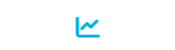
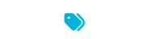

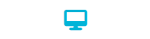
Ecosistema de Análisis Digital
GA4 Avanzado
Enfoque centrado en eventos y usuarios para una comprensión granular del comportamiento.
Tag Manager
Gestión centralizada de etiquetas sin intervención en el código fuente del sitio.
Visualización
Construcción de tableros interactivos (Looker Studio) para contar historias con datos.

Slide 4
El Cambio de Paradigma: GA4
Basado en Eventos
A diferencia de versiones anteriores, GA4 registra cada acción (clic, scroll, descarga) como un evento independiente, permitiendo una personalización total del seguimiento.
Privacidad y Machine Learning
Orientado a un futuro sin cookies, utiliza modelos predictivos de IA para llenar vacíos de datos y anticipar probabilidades de compra o abandono.

Slide 5
Medición de Conversiones y ROI
Configuración Estratégica
En GA4, designamos eventos clave como conversiones. Esto permite calcular métricas críticas para el negocio:
CPA: Costo por adquisición real.
ROAS: Retorno de inversión publicitaria.
Atribución: Identificar qué canales contribuyen realmente al éxito.

Slide 6
Analítica Predictiva Avanzada
Anticipar el Comportamiento
GA4 utiliza inteligencia artificial para segmentar audiencias con alta probabilidad de conversión antes de que ocurra la acción. Esto permite:
Reducir el riesgo de abandono (Churn).
Optimizar presupuestos hacia usuarios de alto valor.
Generar alertas automáticas ante anomalías.

Slide 7



Google Tag Manager: La Tríada Lógica
Etiquetas (Tags)
Fragmentos de código que envían datos a GA4, Meta o Google Ads.
Activadores (Triggers)
Condiciones que definen cuándo se debe disparar una etiqueta.
Variables
Información dinámica (IDs, valores de compra) que personaliza la acción.

Slide 8
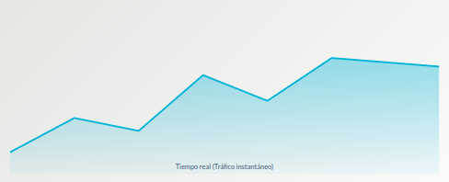
Ventaja Competitiva: Análisis en Vivo
"La capacidad de reaccionar al instante ante anomalías o picos de tráfico protege la experiencia del usuario y maximiza la rentabilidad."

Slide 9
Visualización: Looker Studio
Contar Historias con Datos
No se trata solo de mostrar cifras. Un buen dashboard convierte datos complejos en visualizaciones claras para:
Identificar tendencias rápidamente.
Segmentar audiencias en tiempo real.
Facilitar la comunicación estratégica con clientes y socios.

Slide 10
Selección de KPIs por Audiencia
Público Objetivo | KPIs Prioritarios | Propósito
Director de Marketing | ROI, Tráfico General, Ventas Totales | Visión estratégica y rentabilidad.
Analista Operativo | CTR, CPA por canal, Tasa de Rebote | Optimización táctica de campañas.
Equipo de UX/Producto | Scroll, Tiempo en sitio, Embudos | Mejora de la experiencia del usuario.

Slide 11
Gobernanza y Cultura de Datos
La integración efectiva de estas herramientas no depende solo de la tecnología, sino de la mentalidad proactiva del equipo.
Seguridad y Ética en la recopilación.
Formación continua en interpretación.
Datos útiles, confiables y actualizados.

Slide 12
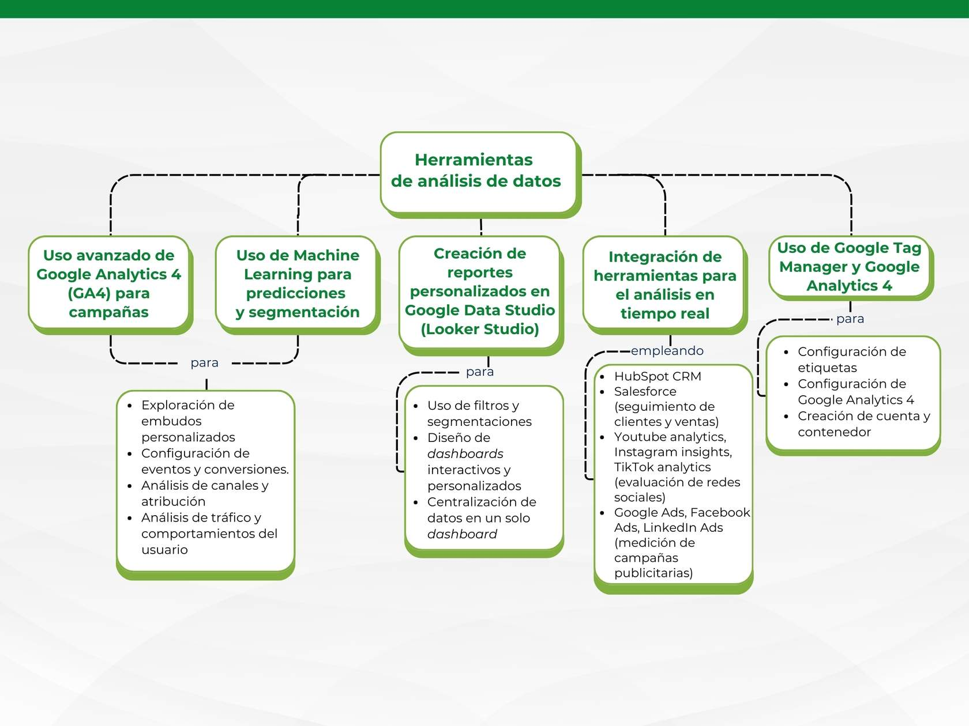

Slide 13
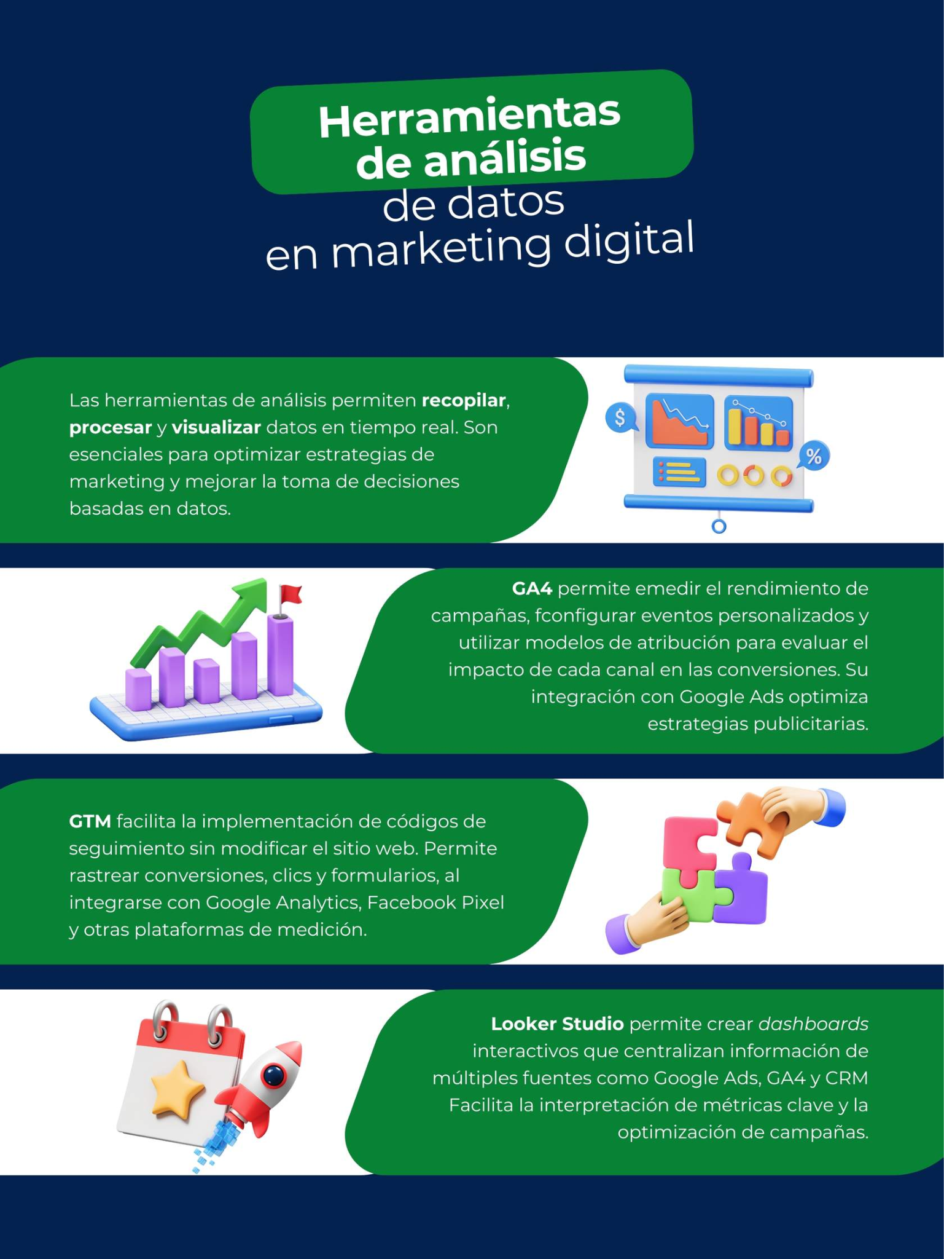

Slide 15
Cierre de la Unidad: Puntos Clave
Dominio Técnico: La configuración precisa en GA4 y GTM es el cimiento de cualquier análisis fiable.
Visualización: Looker Studio transforma la complejidad en dashboards accionables para la toma de decisiones.
Tiempo Real: La integración de herramientas permite reaccionar a la dinámica del mercado al instante.
Machine Learning: GA4 introduce capacidades predictivas que elevan la estrategia de reactiva a proactiva.

Slide 16
Actividad para Discutir
Pregunta para la sesión síncrona:
"¿Consideras que el dominio técnico de herramientas como Google Analytics 4, Tag Manager y Looker Studio es más importante que la capacidad de interpretar los datos obtenidos?"

